Slide 1
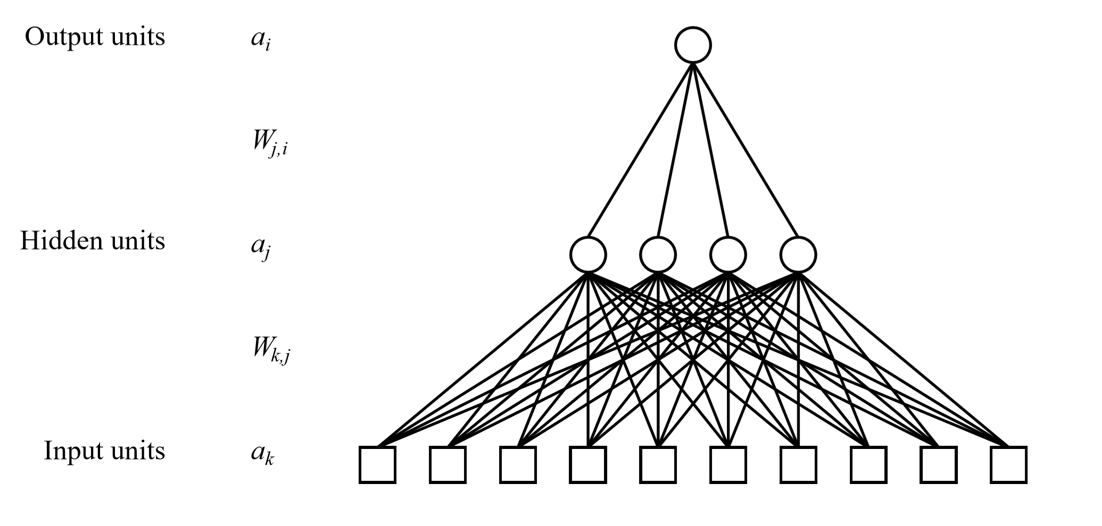
多层感知器（多层前馈神经网络）
一个输入层+一个或多个隐含层+一个输出层
信息流向是从输入层到输出层
层与层之间全连接
各层单元数确定方法

Slide 2
多层感知器表示能力
只要一个足够大的隐层，一个隐层网络可以任意精度表示关于输入的任何连续函数
两个隐层网络可表示任何函数
要点：所需隐单元数会随输入数目成指数级增长

Slide 3




反向传播学习
对于输出层：权值更新公式和感知器相同
其中，
对于隐含层：从输出层反向传播误差
根据下式更新权值：

Slide 4
反向传播过程
利用观测到的误差值，计算输出单元的∆值
从输出层开始，对网络中的每一层重复下面的步骤，直到到达最前面的隐层
向前面的层反向传播∆值
更新两层之间的权值

Slide 5
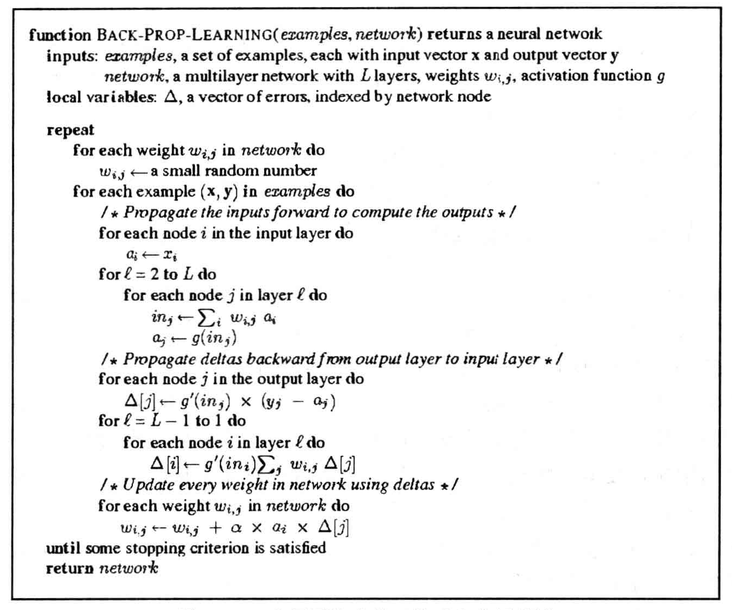
误差反向传播算法（BP算法）

Slide 6

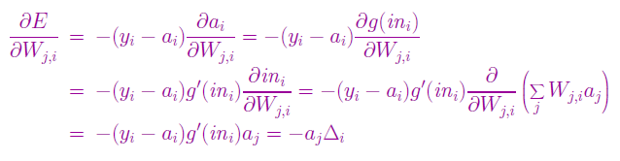
反向传播公式推导
在单个样本上的平方误差定义为：
其中，求和是对输出层的所有节点进行的。

Slide 7
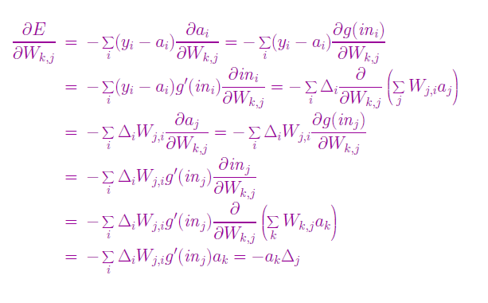
反向传播公式推导（续）

Slide 8
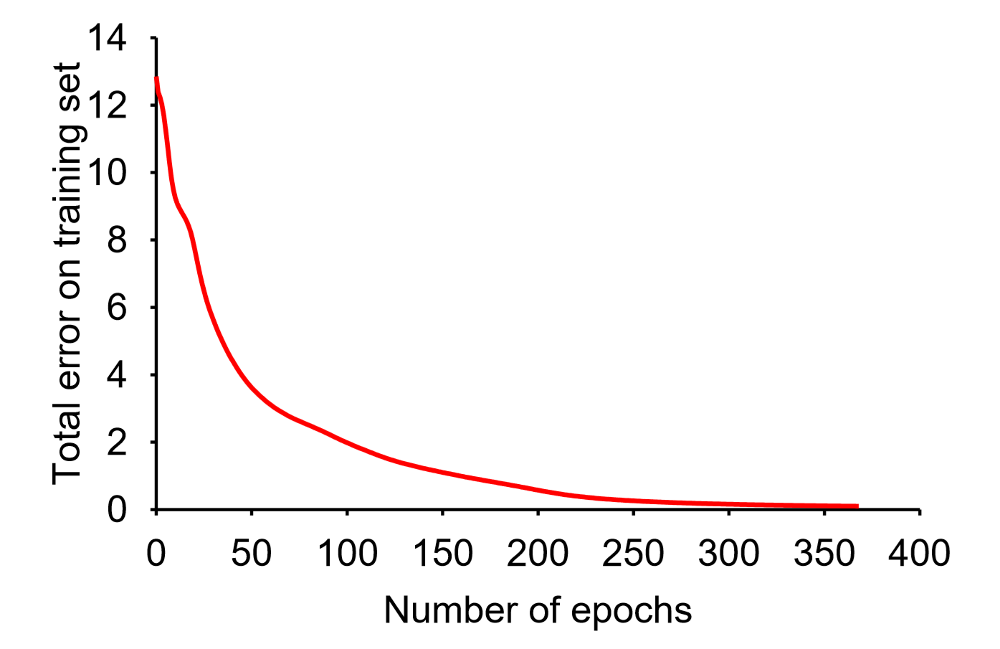
单隐层网络在餐馆问题上的应用
神经网络结构：10-4-1
数据集：100个样本
BP算法训练，收敛到了对训练数据的一个很好的拟合

Slide 9
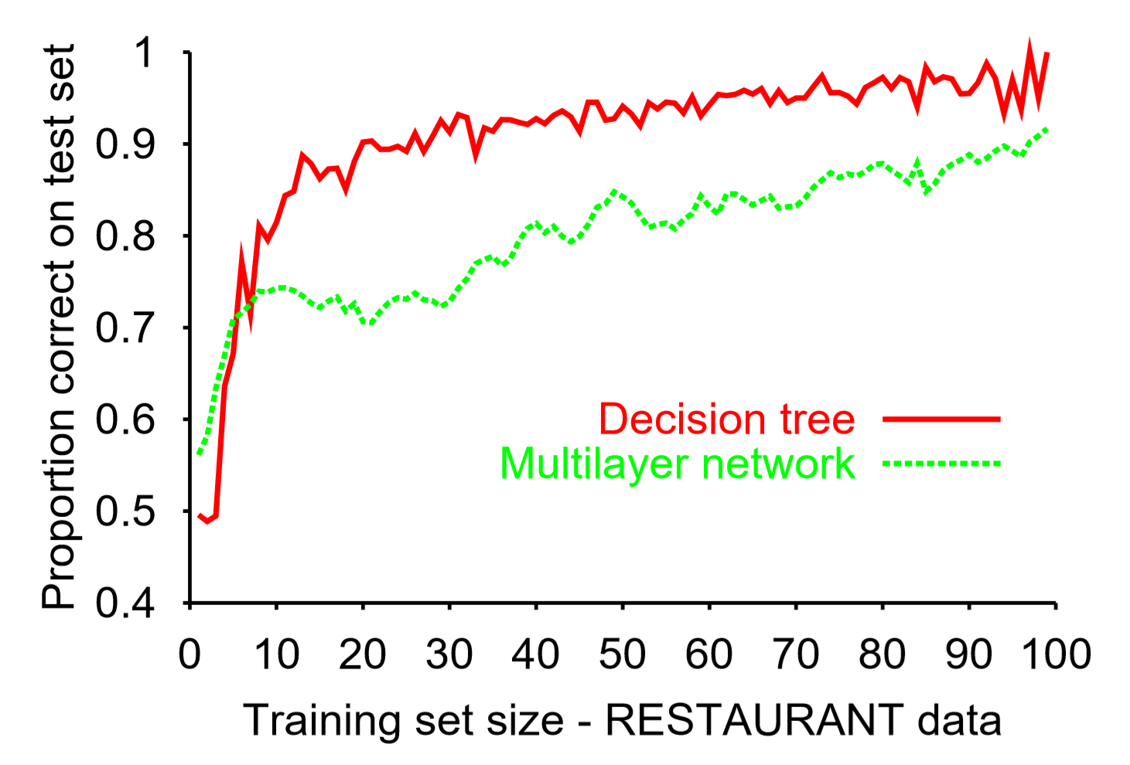
单隐层网络在餐馆问题上的应用（续）
学习曲线比较：

Slide 10
单隐层网络在自动驾驶中的应用－ALVINN

Slide 11
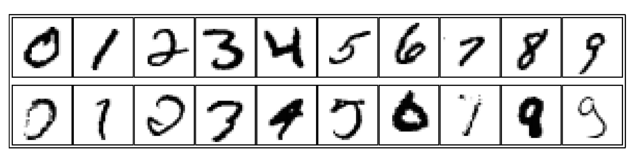
单隐层网络在手写体数字识别中的 应用
MNIST数据集：60000个训练样本；10000个测试样本；数字图像是20×20
多层感知器：400–300–10
测试集上的误差：1.6%

Slide 12
多层前馈网络总结
优点及适合问题
表达能力强
适合复杂的模式识别任务
很多成功应用
缺点
收敛速度慢
局部极小值
解释能力差
。。。

Slide 13
思考题
思考并尝试一下如何用前馈神经网络进行字符识别？
针对BP算法的问题，查阅资料并思考一下可能的改进方法。

